Slide 1
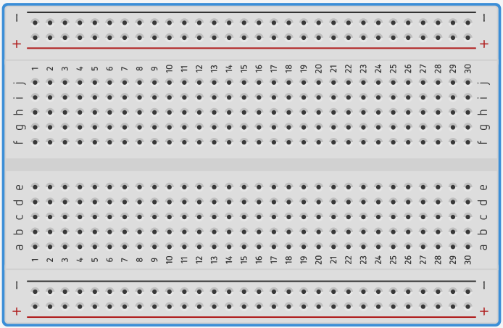
Breadboad par Justin Roy

